Slide 1
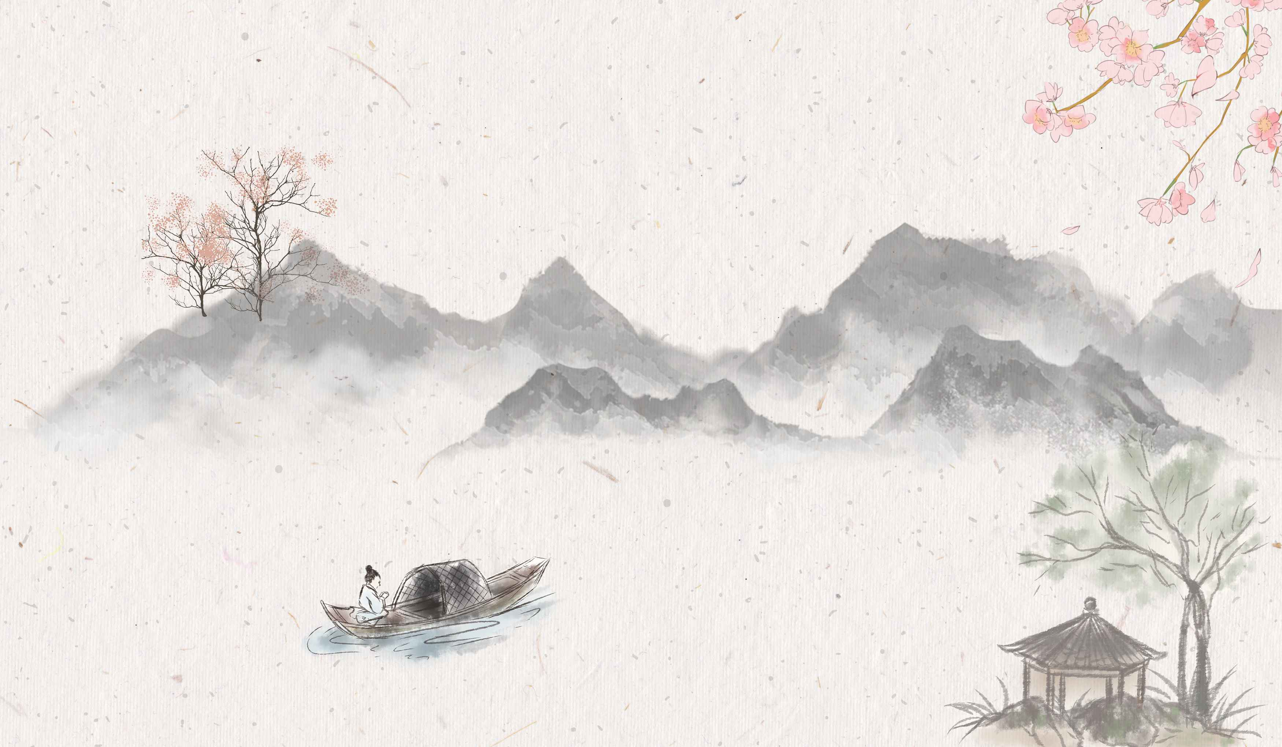
方山子传
——苏轼的矛盾与消解

Slide 2
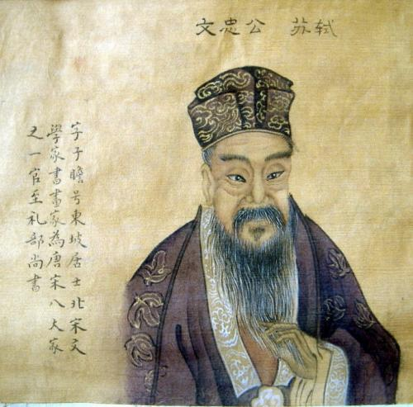
龙丘居士亦可怜，谈空说有夜不眠
忽闻河东狮子吼，拄杖落手心茫然。
https://v.qq.com/x/page/j0560103ptr.html

Slide 3
完善方山子档案
原名 |  |  | 字
号的来历
家庭 情况
生平 简历
爱好
季常
陈慥
其所著帽，方屋而高，似“古方山冠”
少时
稍壮
晚年

Slide 4
方山冠：汉代祭祀宗庙时乐舞者所戴的一种帽子。唐宋时，隐士常喜戴之。
“余幼好此奇服兮，年既老而不衰。带长铗（jiá）之陆离兮，冠切云之崔嵬，被明月兮佩宝璐。世溷（hùn）浊而莫余知兮，吾方高驰而不顾。”——屈原《涉江》

Slide 5
完善方山子档案
原名 |  |  | 字
号的来历
家庭 情况
生平 简历
爱好
季常
陈慥
其所著帽，方屋而高，似“古方山冠”
环堵萧然，妻子奴婢皆有自得之意
世有勋阀，家在洛阳，园宅壮丽，与公侯等。河北有田，岁得帛千匹
少时
慕朱家、郭解为人，闾里之侠皆宗之
稍壮
折节读书，然终不遇。
晚年
遁于光、黄间，曰岐亭
少时，使酒好剑，用财如粪土。

Slide 6
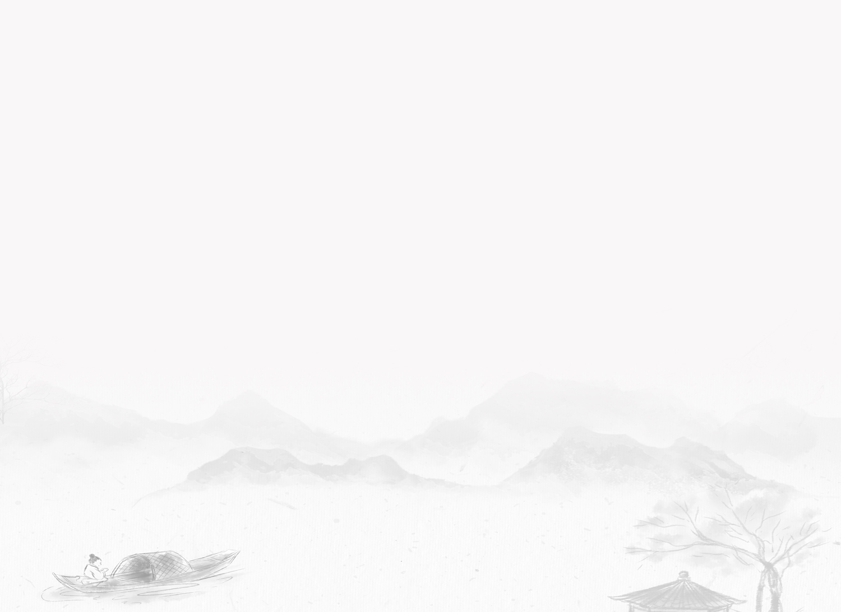
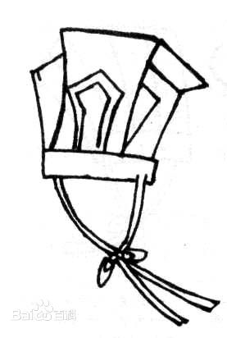
晚年的方山子
方山子，光、黄间隐人也。少时慕朱家、郭解为人，闾里之侠皆宗之。稍壮，折节读书，欲以此驰骋当世，然终不遇。晚乃遁于光、黄间，曰岐亭。庵居蔬食，不与世相闻。弃车马，毁冠服，徒步往来山中，人莫识也。见其所著帽，方屋而高，曰：“此岂古方山冠之遗象乎？”因谓之方山子。
姓名：
号及原因？
住址？
职业？
怪

Slide 7

异在何处？
余谪居于黄，过岐亭，适见焉。曰：“呜呼！此吾故人陈慥季常也。何为而在此？”方山子亦矍然，问余所以至此者。余告之故。俯而不答，仰而笑，呼余宿其家。环堵萧然，而妻子奴婢皆有自得之意。余既耸然异之。
相遇后的反应？
家境？
妻子奴婢心态？
方山子心态？
我的反应？

Slide 8

少年时的方山子
既耸然异之，独念方山子少时，使酒好剑，用财如粪土。前十有九年，余在岐山，见方山子从两骑，挟二矢，游西山。鹊起于前，使骑逐而射之，不获。方山子怒马独出，一发得之。因与余马上论用兵及古今成败，自谓一世豪士。今几日耳，精悍之色犹见于眉间，而岂山中之人哉？
然方山子世有勋阀，当得官，使从事于其间，今已显闻。而其家在洛阳，园宅壮丽与公侯等。河北有田，岁得帛千匹，亦足以富乐。皆弃不取，独来穷山中，此岂无得而然哉？
名字？家乡？职业？爱好？

Slide 9
（任务二）创作意图
小组讨论：苏轼在《陈公弼传》中说他“平生不为行状碑传”，苏轼为何要为方山子立传？
1相同：同是天涯沦落人，相逢竟是曾相识。
“俯而不答，仰而笑”。两人在岐亭久别重逢，陈慥听完苏轼的遭遇后的细节描写。
2相同：反应北宋的社会现实。
“余闻光、黄间多异人，往往阳狂垢污，不可得而见。方山子傥见之欤？”，非个别现象，不是苏轼和陈慥独有的不幸遭遇，而是一类现象，“多异人”的“多”字体现了世道黑暗。
塑造豪爽、超脱的形象，受到佛家道家影响的苏轼也是，他破例给方山子作传，是因为随缘自适的方山子给苏轼提供了重要的人生参照。

Slide 10
（任务三）对于这样一个隐士，苏轼态度怎样？你读出了怎样的苏轼？
“余闻光、黄间多异人，往往阳狂垢污，不可得而见。方山子傥见之欤？”苏轼态度是？
https://v.qq.com/x/search/?q=%E8%8B%8F%E4%B8%9C%E5%9D%A1%E9%BB%84%E5%B7%9E%E6%B6%88%E8%A7%A3&stag=0&smartbox_ab=
“宋哲宗时任翰林学士，曾出知杭州、颖州，官至礼部尚书。后又贬谪惠州、儋州。多惠政。”苏轼后来的经历表明，他并没有真正归隐过，而是一直心系朝廷，关心百姓疾苦。

Slide 11
“入世与出世”存在姿态的矛盾与消解
《方山子传》处于这两种主旋律更替的节点。王洪先生对苏轼作了这样的概括：“身处逆境而能保持旷达的情怀、随遇而安的快乐者，是虽然不能做官而又能‘醉眠芳草’的心隐之士。”这是苏轼一生的主旋律。《方山子传》是苏轼为陈慥作的外传，又何尝不是苏轼自己心境变化的一个外传呢？

Slide 12


